Slide 1
1月18日 報告会
8535048Y 田原直哉

Slide 2
今回行ったこと
mapleでAestheticQRcodeを実装した
ユークリッド法はまだ
関数をファイルから読み込む
QRcode生成の関数化

Slide 3
現在行っていること
ユークリッドアルゴリズムをQRコードに適用させる
卒論を書く

Slide 4
問題点
ユークリッドアルゴリズムの実装が出来ていない状態
Mathモードで書かれた関数を他のファイルに書き出すと、読み込むことができなくなる

Slide 5
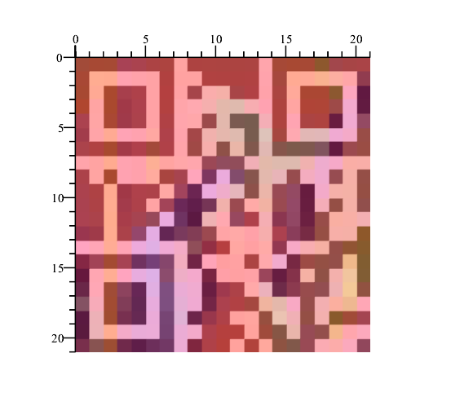
行ったことについて
AestheticQRcodeの生成

Slide 6
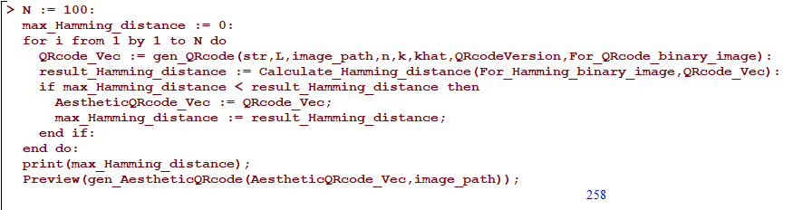
行ったことについて
for文で100回ほど繰り返して最大ハミング距離を求めている

Slide 7
今後行う事
卒論を書き進める
ユークリッドアルゴリズムの実装

